Slide 1
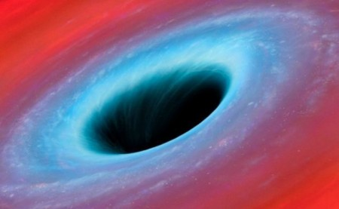
Чорні діри
Підготувала учениця
11-Б класу
Нововолинського ліцею-інтернату
Волинської обласної ради
Федина Валентина

Slide 2
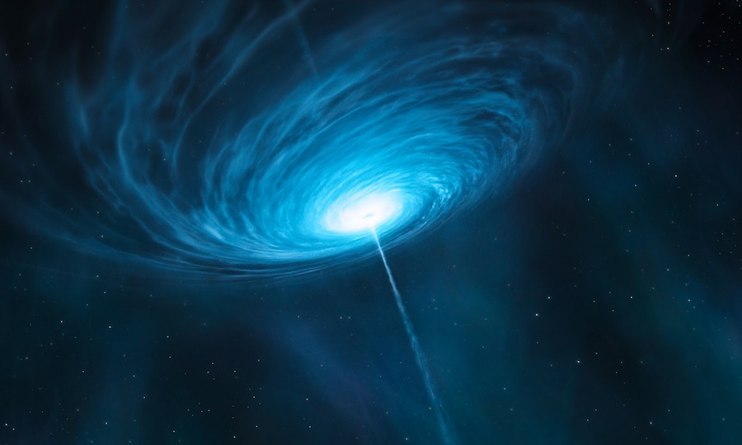
Чорна діра
Чорна діра — астрофізичний об'єкт, який створює настільки потужну силу тяжіння, що жодні, як завгодно швидкі частинки, не можуть покинути його поверхню, в тому числі світло.
Термін запровадив Джон Арчибальд Вілер наприкінці 1967 року. Він вперше вжив його в публічній лекції «Наш Всесвіт: відоме й невідоме (англ. Our Universe: the Known and Unknown)» 29 грудня 1967 року

Slide 3
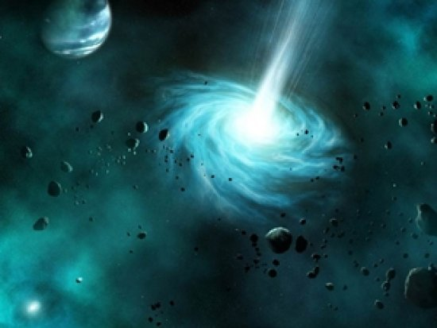
Чорні діри - найяскравіші об'єкти на небі Чорні діри можуть світитися настільки яскраво, що перемагають власну гравітацію. Надмасивна чорна діра може досягати межі Еддінгтона, коли сила безперервного випромінювання перемагає непереборне тяжіння. Випромінювання стає настільки інтенсивним, що виникає справжній зоряний вітер, за рахунок чого частина притягає матеріалу відштовхується. Так-так: світло може бути настільки інтенсивним, що виштовхне себе навіть з чорної діри.

Slide 4
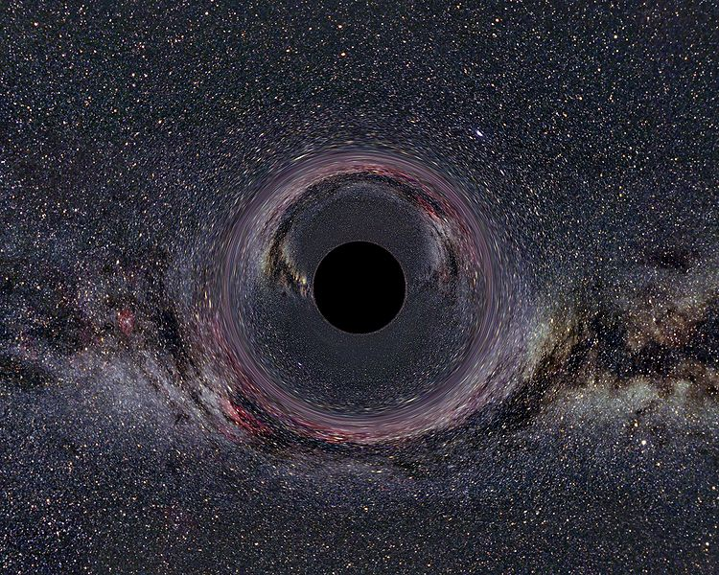
Будова
Чорна діра може мати три фізичні параметри: масу, електричний заряд і момент імпульсу. Навколо чорної діри можна побудувати уявну поверхню, з-під якої не може виходити випромінювання, така поверхня називається горизонтом подій.
Область простору-часу поблизу чорної діри, розташована між горизонтом подій і межею статичності називається ергосферою. Об'єкти, що перебувають у межах ергосфери, неминуче обертаються разом з чорною дірою за рахунок ефекту Ленза — Тіррінга. Ергосфера має форму сфероїда, менша піввісь якого дорівнює радіусу горизонту подій, більша — подвоєному радіусу.
У надрах чорної діри кривина сили гравітації сягає нескінченності в області, яка називається сингулярністю. Для чорних дір, які не обертаються, сингулярність має форму точки. Сингулярність чорної діри, яка обертається, має форму кільця.

Slide 5
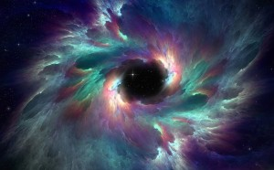
Механізми утворення чорних дір проміжних мас:
1)Утворення чорної діри під час Великого вибуху в ранньому всесвіті. Під час Великого вибуху могли утворитися первинні чорні діри будь-яких мас, зокрема й масою кілька тисяч мас сонця.
2)Залишки зір третього типу населення. Зорі третього типу населення — це перші зорі у всесвіті, які виникли у перші сотні мільйонів років його існування. Вони мали великі маси, що могло призвести до утворення досить масивних чорних дір.
3)Зіткнення зір і чорних дір у кулястих зоряних скупченях. Також чорні діри проміжних мас можуть існувати в ядрах галактик. Під час утворення галактики речовина колапсує, і в центрі галактики можуть утворюватися чорні діри проміжних мас, з яких із часом утворюється надмасивна чорна діра.
Альтернативні пояснення ультраяскравих рентгенівських джерел. Замість чорних дір проміжних мас ультраяскраві рентгенівські джерела можуть пояснюватись за допомогою явища мікроблазара. Мікроблазар — це подвійна система з чорною дірою зоряної маси, в якій є акреаційний диск і джет (струмінь речовини вздовж осі обертання чорної діри), причому цей джет спрямований на спостерігача (на нашу галактику, на сонячну систему).

Slide 6
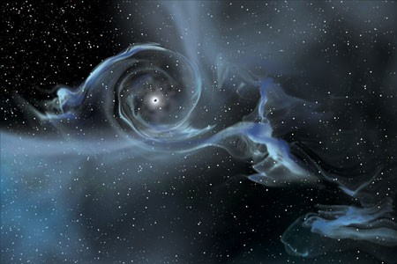
Чорні діри породили галактичні вибухи в нашій галактиці
У Всесвіті є мільйони чорних дір На сьогоднішній день нам відомо 25 млн чорних дір.
Чорні діри можуть вибухати Якщо ж чорна діра споживає менше матерії, ніж випускає, це в кінцевому рахунку може означати її загибель: у підсумку вона просто вибухне.

Slide 7
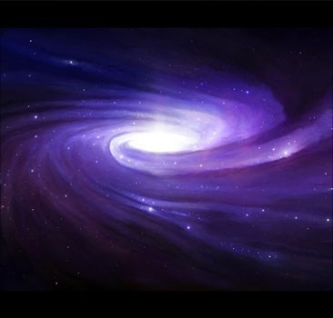
Біла діра - фізичний об'єкт у Всесвіті, в область якого ніщо не може увійти. Біла діра є протилежністю чорної діри.

Slide 8
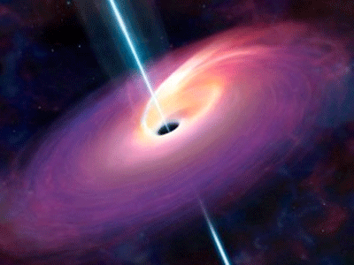
Дякую за увагу

